Slide 1

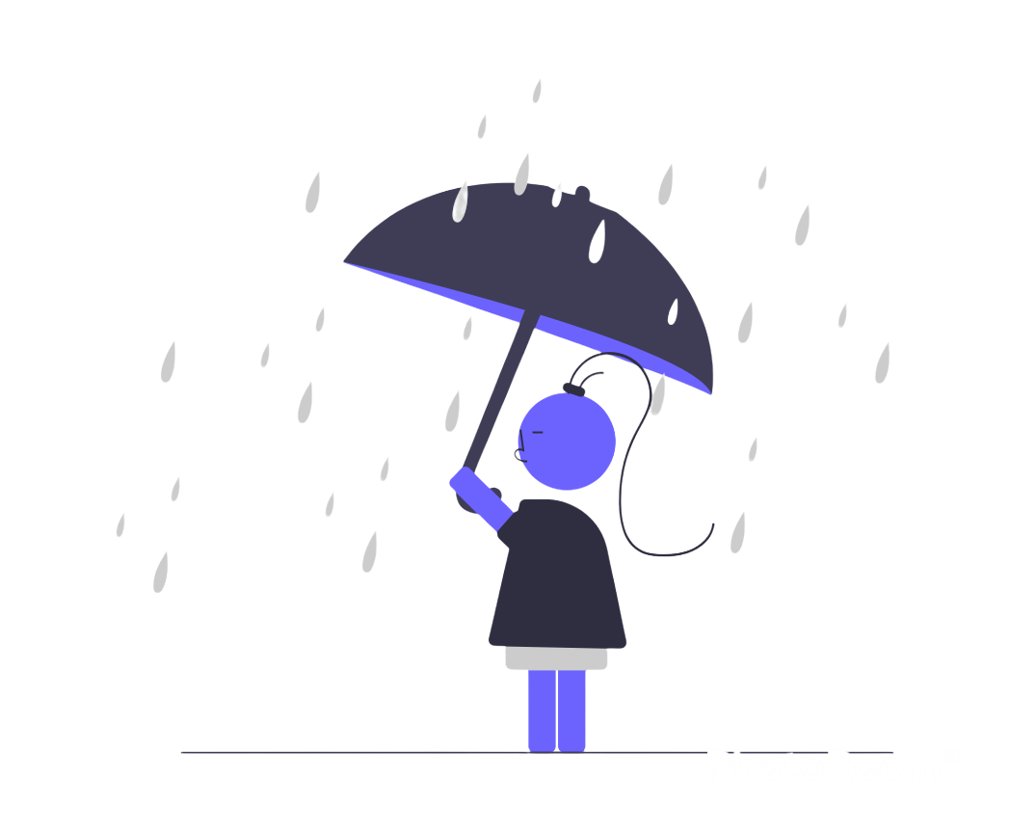

Childrella
Bibbidi Bobbidi Boo
佐相瑠香 杉浦七海 杉野真央 服部真恋 山下千帆

Slide 2
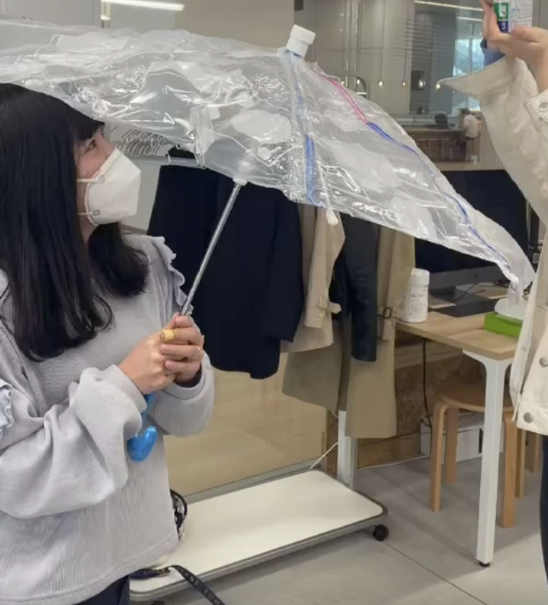
リサイクル可能子供用傘Childrella

Slide 3
なぜChildrella?
日常的リサイクルの未定着
子供は傘壊しやすい
プラごみを再利用
リサイクルの
日常化
修復が簡単
事故を防ぐ
おうち時間増
→プラごみ増
傘の使い捨て問題
繰り返し使える
デザイン
雨の日の事故多い

Slide 4
ごみ問題
例えば…
日本の年間ビニール傘消費量
約80,000,000本
出典：アイカサHP
＋児童は傘を頻繁に壊す！

Slide 5
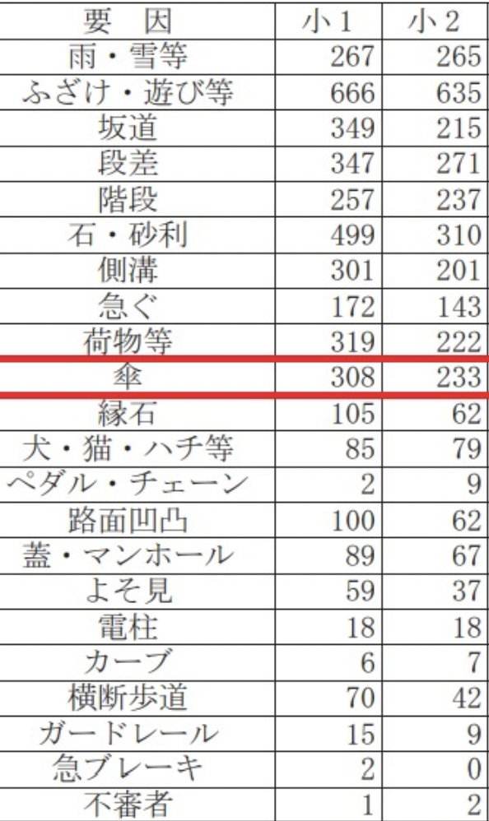
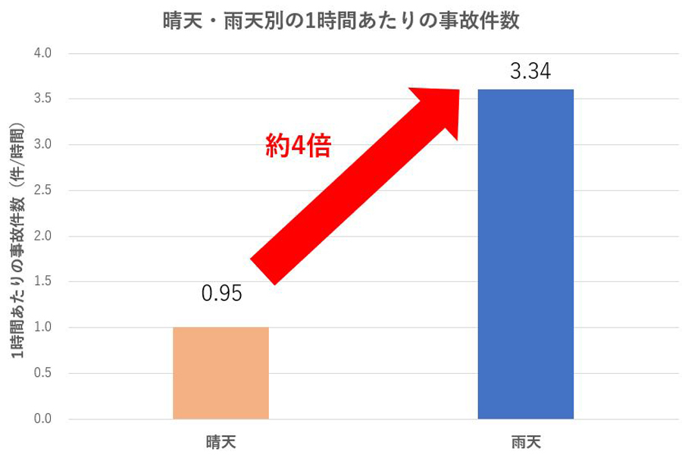
雨の日の事故率
２. 傘がぶつかる怪我
1. 視界が悪い、歩行者見えない
くるくら https://kurukura.jp/safety/20200624-20.html 出典：首都高速の資料
https://twitter.com/ishiimark_sign/status/1403714329648656390?s=20&t=4cFvbr7ZFZsM-qdX-doGIA

Slide 6
なぜChildrella?
日常的リサイクルの未定着
子供は傘壊しやすい
プラごみを再利用
リサイクルの
日常化
修復が簡単
事故を防ぐ
おうち時間増
→プラごみ増
傘の使い捨て問題
繰り返し使える
デザイン
雨の日の事故多い

Slide 7
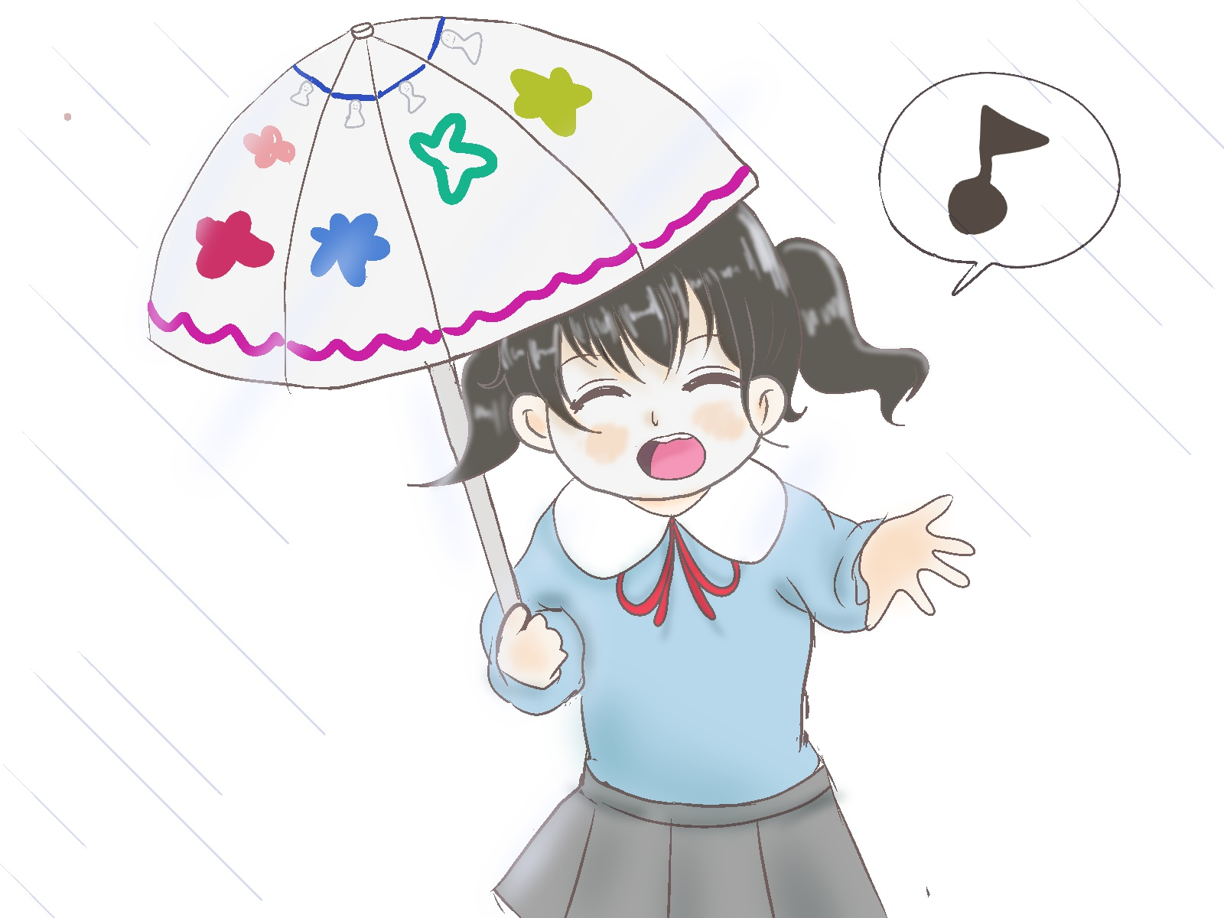
Childrellaってこんなモノ！
・家庭のプラごみを再利用
・事故を防ぐ３つのデザイン
・壊れたパーツごとの修復が可能

Slide 8
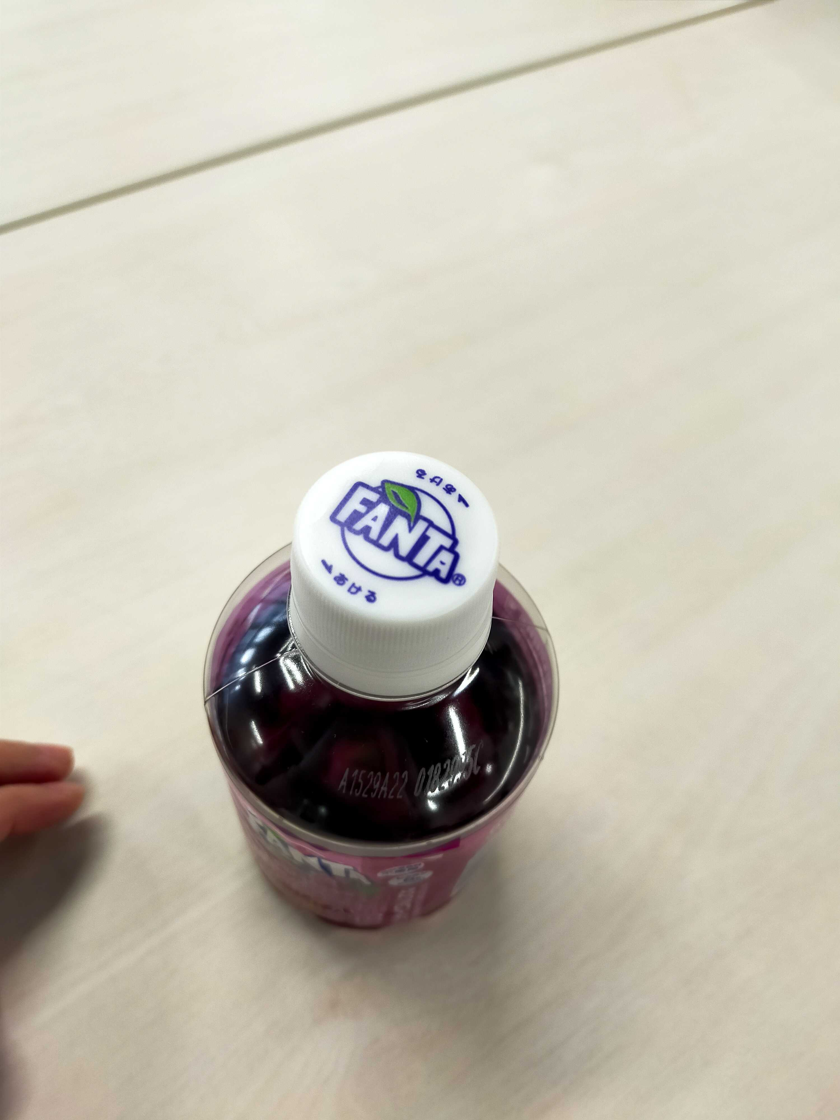

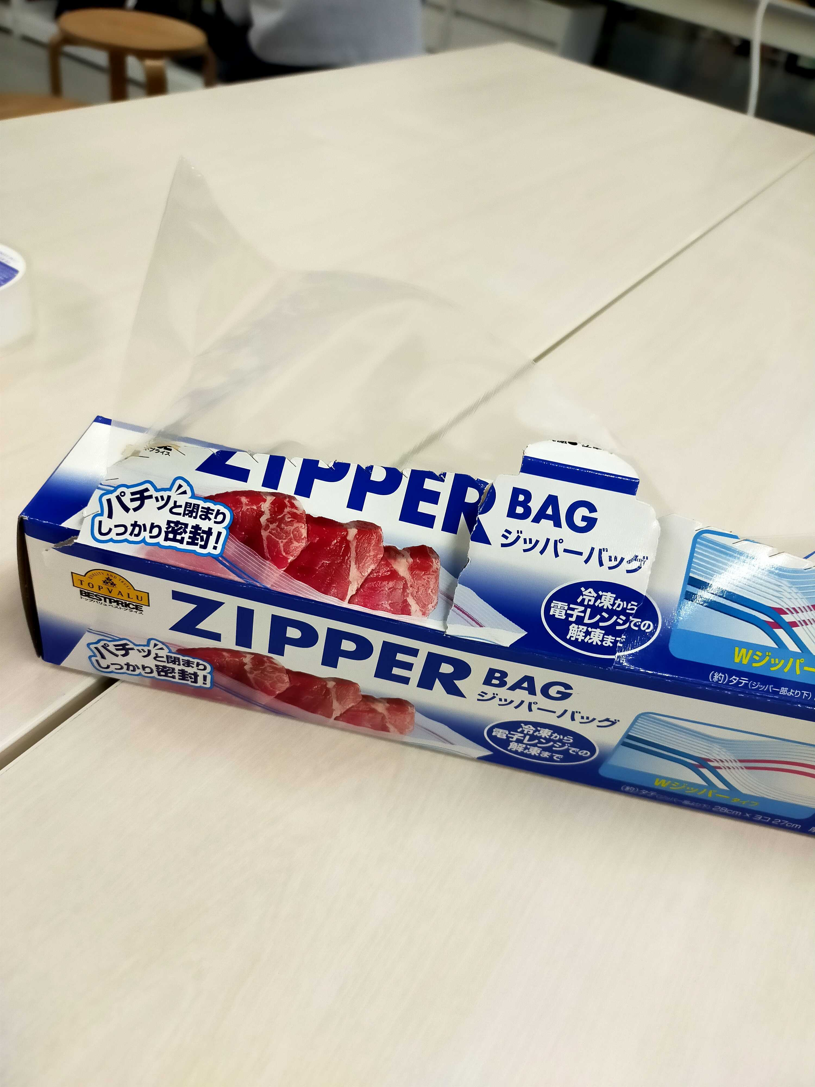
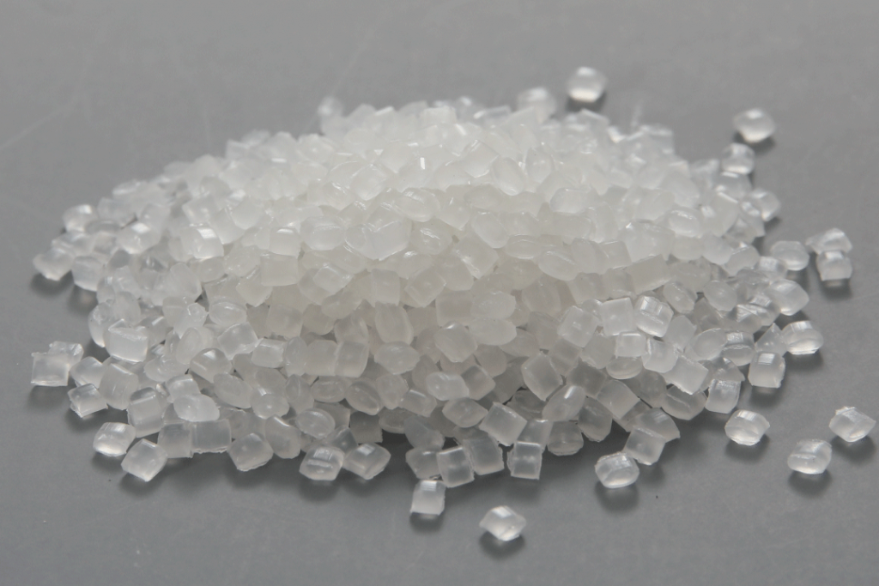
1. 家庭のプラごみを再利用

Slide 9
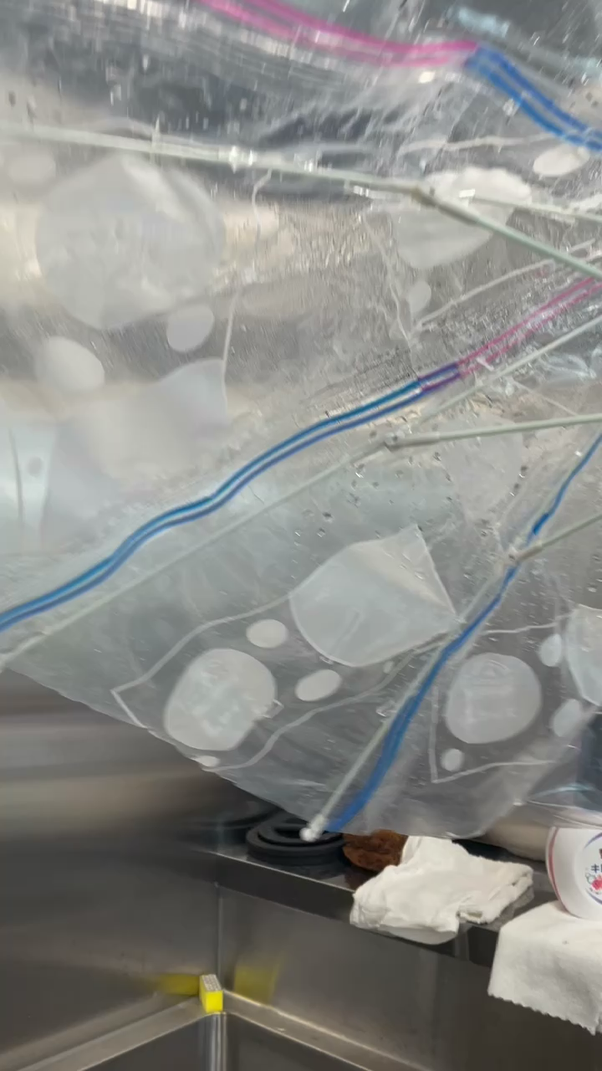
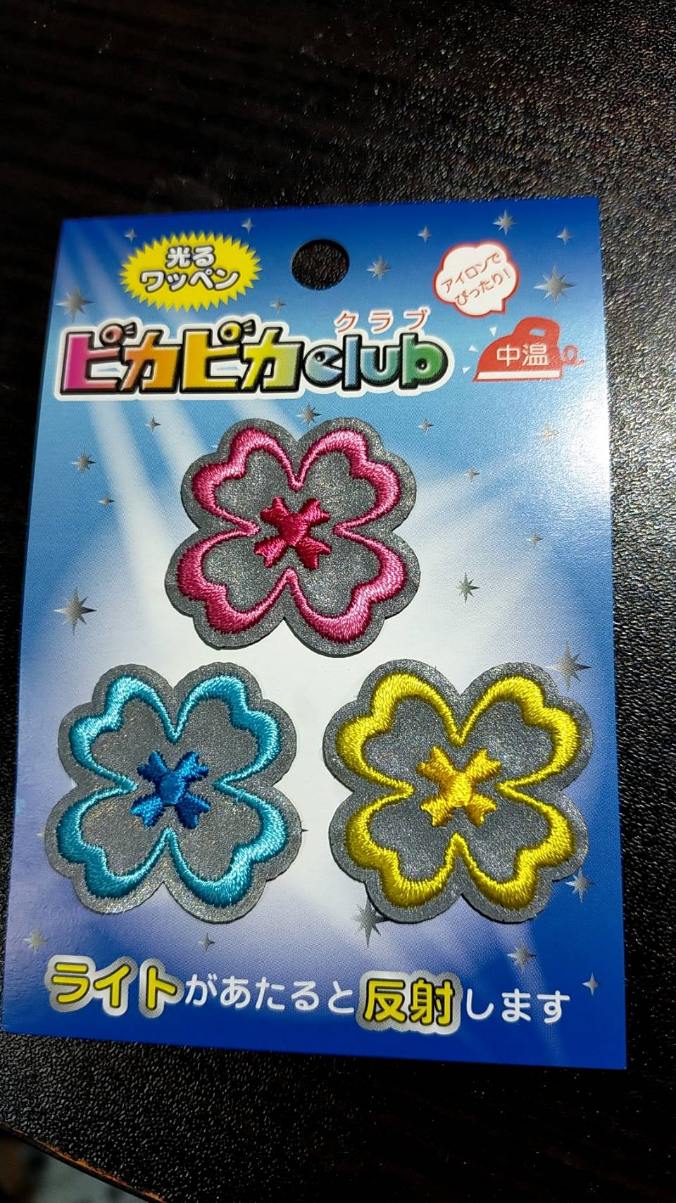
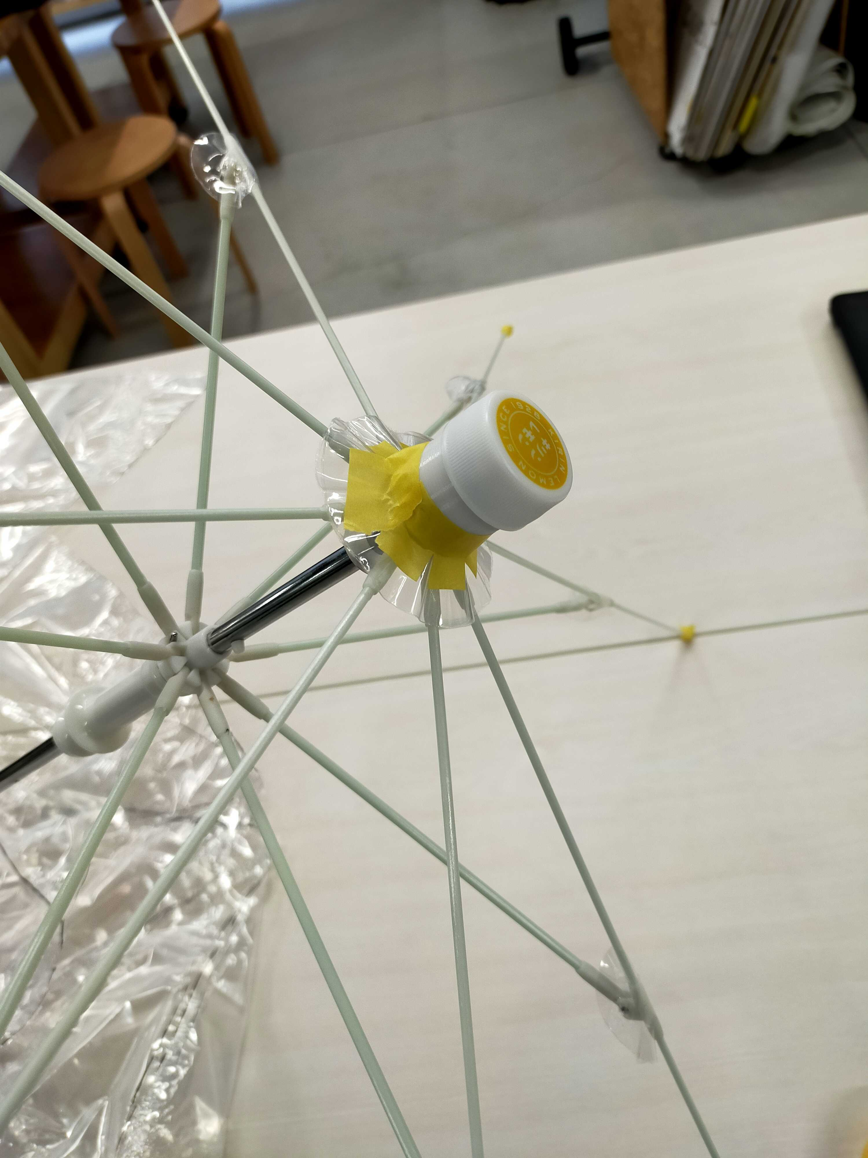
2. 事故を防ぐ３つのデザイン
透明の生地
反射アップリケ
丸い石突

Slide 10
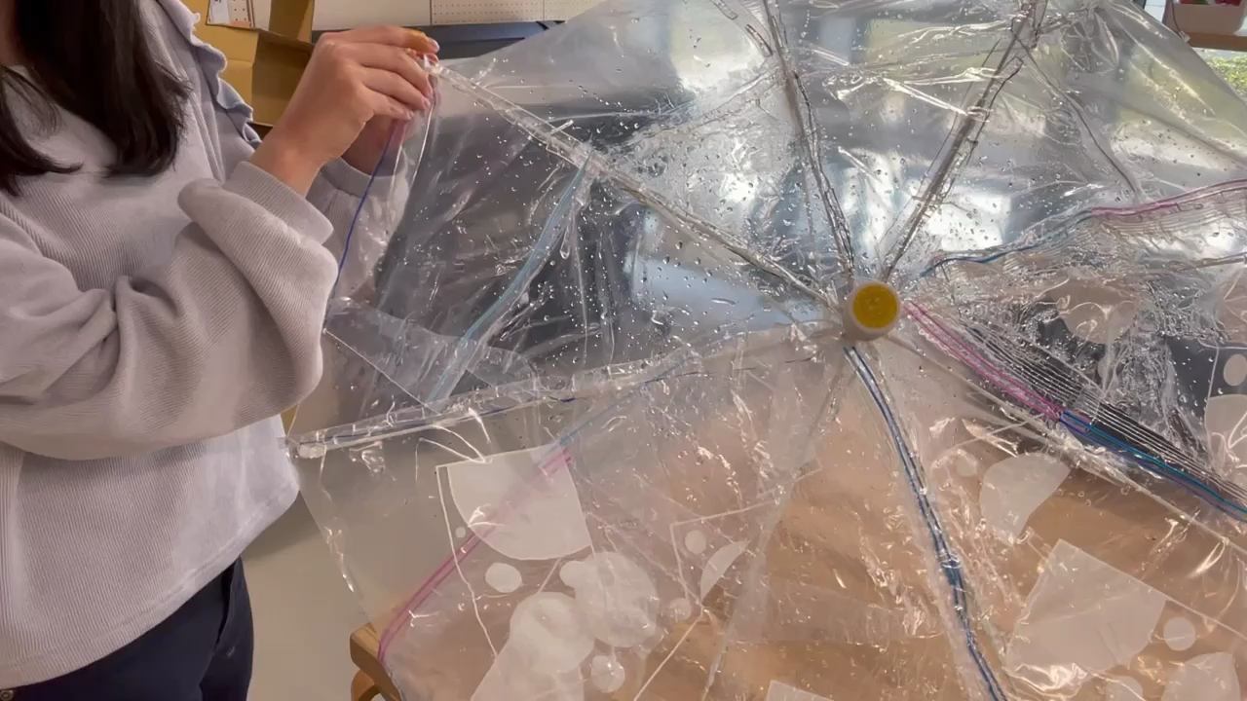
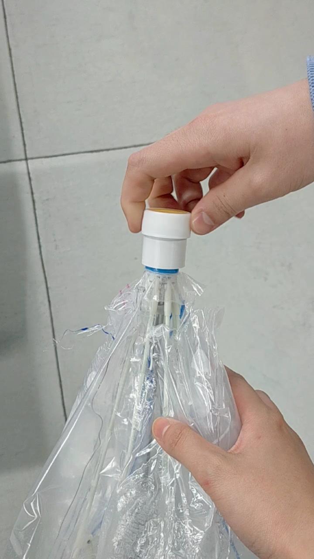
3. 壊れたパーツごとの修復が可能
１枚ごとに張り替え可
小さい穴の補修
石突を交換

Slide 11
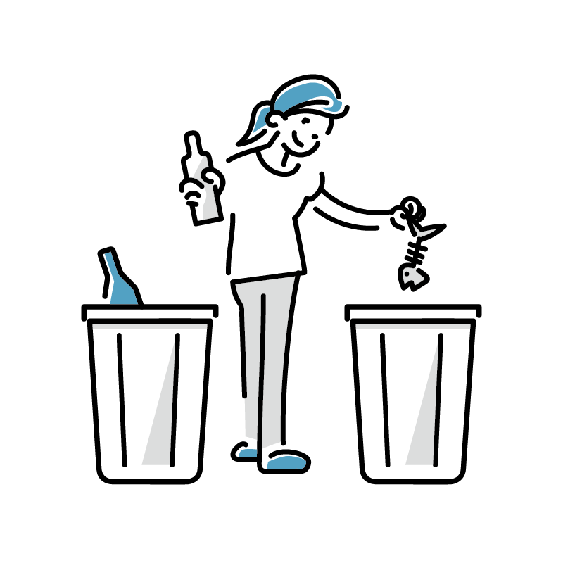
実際に販売するなら？
・素材回収：学校・スーパーに回収BOXを設置

Slide 12
なぜ学校とスーパー❓
(%)
(%)
出典：ブランド総合研究所

Slide 13
実際に販売するなら？
・素材回収：学校・スーパーに回収BOXを設置
・価格：1本1000円以下
・サービス：店舗持ち込みの修理サブスク
・使用後の商品：
パーツごとにリサイクル可能
店舗に持ち込み→修復した回数に応じてポイント付与、賞状

Slide 14
最後に…
このプロジェクトを実現したい！
子供たちと未来を変えるために ぜひ私たちと協力してください！

